Slide 1
花
四年级
上海市洋泾菊园实验学校 宋佳琪

Slide 2
教学设计简介
01
学情分析
Contents
02
学习目标
03
学习内容
04

Slide 3
教学设计简介
01

Slide 4
教学情境与任务
“花”作为自然界中的一种美丽的存在，不仅是人们生活中的装饰品，也是各种文化和艺术的重要元素。

Slide 5
教学设计简介
自然
语文
美术
劳技
花的摄影→花的诗词→花的生长→花的制作

Slide 6
学情分析
02

Slide 7

学情分析
四年级学生
美术
语文
自然
劳技
完整的种植经历
对植物生命的敬畏意识
耐心实践、善于合作和保护生态的意识
动手操作能力
安全规范劳动习惯
认真负责、珍惜劳动成果的品质
精益求精的工匠精神
艺术表现
创意实践
审美创造

Slide 8
学习目标、核心素养
03

Slide 9
学习目标
1
通过欣赏、拍摄花的照片，提升学生的审美情趣。
审美感知（艺术语言、艺术形象、情感表达）
艺术表现（创造艺术形象）
创意实践（艺术创新能力）
文化理解（文化自信）
2
通过诗词鉴赏及创作，培养学生的表达与写作能力。
文化自信（继承弘扬中华优秀传统文化）
语言运用（良好语感）
思维能力（创造思维）
审美创造（感受、发现美、运用语言文字表现、创造美）
3
通过学习花的生长过程，培养学生敬畏生命的意识。
科学观念（发展规律）
科学思维（模型建构）
探究实践（技术与工程实践能力）
责任态度（乐于探究实践、乐于分享、珍爱生命、热爱自然）
4
通过制作手工花，培养学生动手实践的能力。
劳动能力（正确使用劳动工具、设计操作能力、团队合作能力）
劳动习惯和品质（安全规范劳动、有始有终、团结协作）
劳动精神（百折不挠、精益求精）

Slide 10
学习内容
04

Slide 11
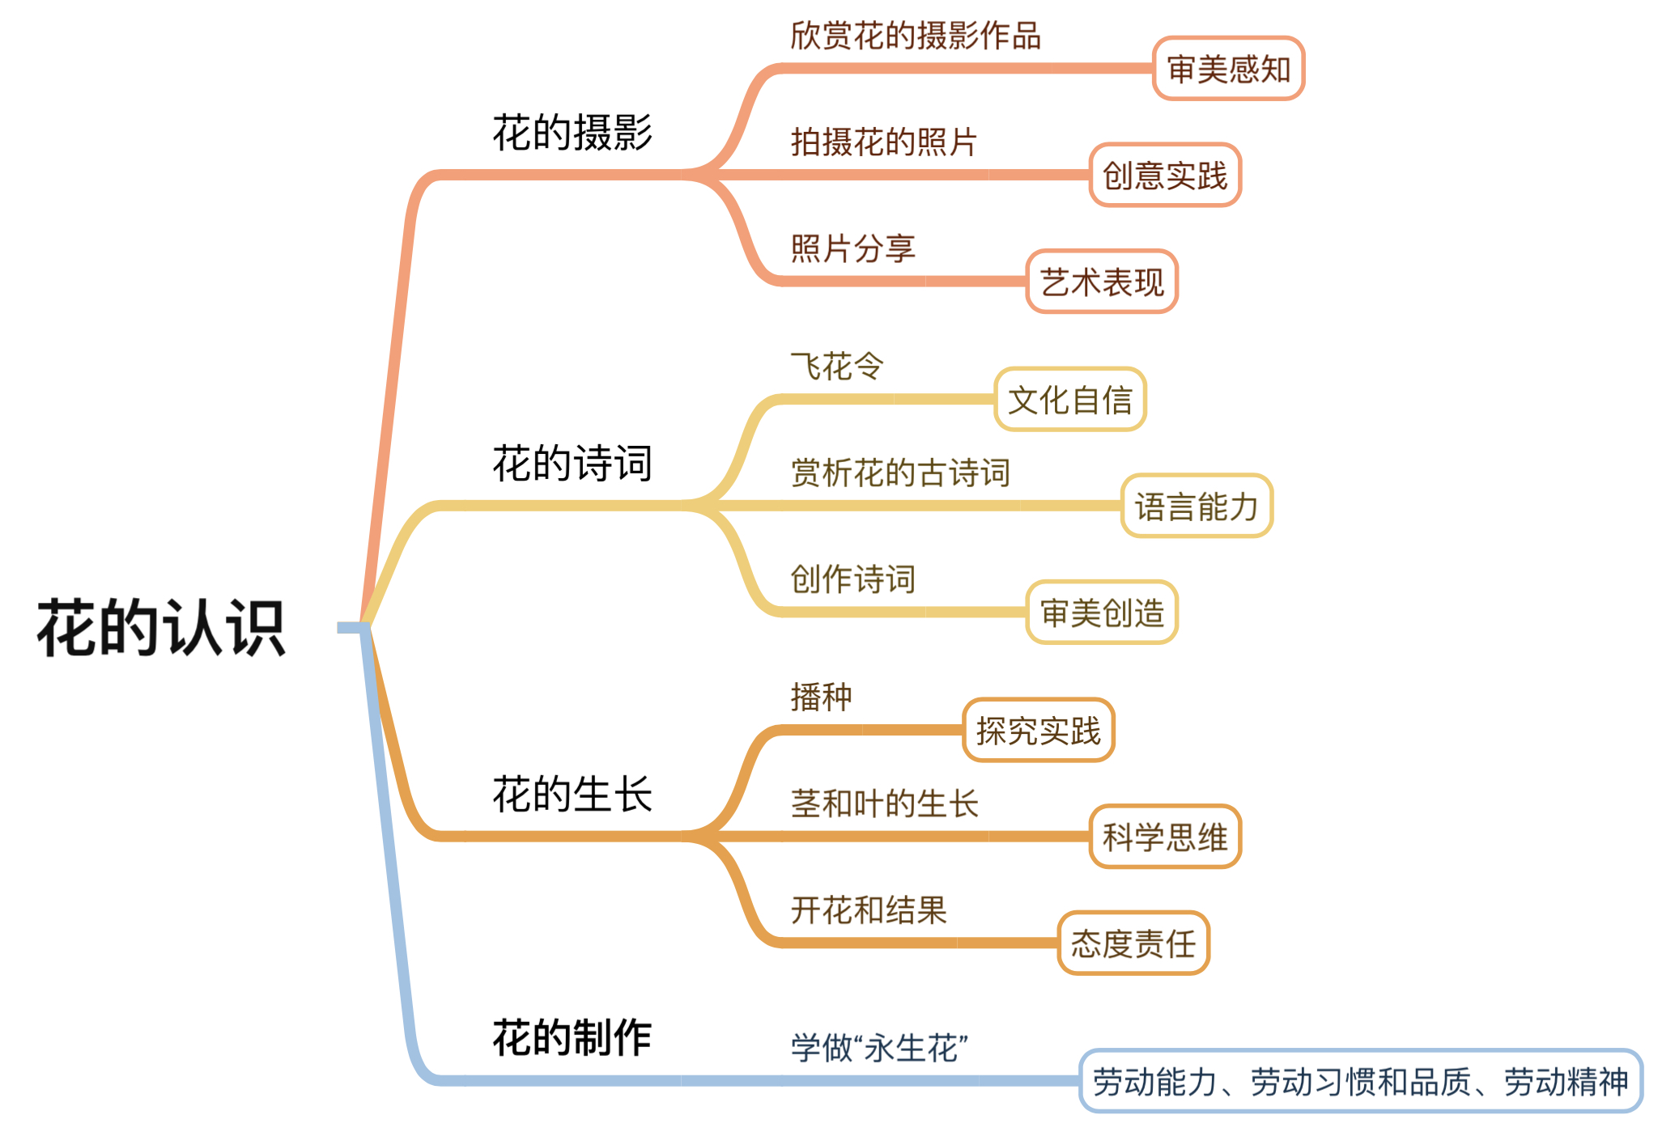
学习内容
，并绘画

Slide 12
评价设计
05

Slide 13
过程性评价
1.能拍摄、绘画花的作品，态度认真。
2.能分享花的摄影作品，做到语言流利、表达清晰。
3.能大胆赏析并创作有关花的诗词。
4.能独立种植并观察植物的生长情况。
5.能准确运用工具独立制作“永生花”。
终结性评价
1.能拍摄、绘画并分享花的作品，并做到语言流利、表达清晰。
2.能赏析并创作有关花的诗词。
3.能独立种植植物。
4.能独立制作“永生花”。

Slide 14
Thank you for
watching.

